Slide 1


Základní škola a mateřská škola J.A.Komenského
v Novém Strašecí
Komenského nám. 209, 271 01 Nové Strašecí
tel. 311 240 401, 311 240 400, email: zsnovstra@email.cz
ČÍSLO PROJEKTU: 1.4 OP VK
NÁZEV: VY_52_INOVACE_32
AUTOR: Magdalena Pelcová
OBDOBÍ: 2013 - 14
ROČNÍK: 5.
VZDĚLÁVACÍ OBLAST: Člověk a jeho svět
VZDĚLÁVACÍ OBOR: 1. stupeň
TÉMATICKÝ OKRUH: Lidé a čas
TÉMA: Republika se hroutí
ANOTACE: Materiál je určen k výkladu. Seznamuje s koncem první republiky a Mnichovskou dohodou. Slouží k zapsání do sešitů, čtení s porozuměním, upevňování získaných informací.

Slide 2
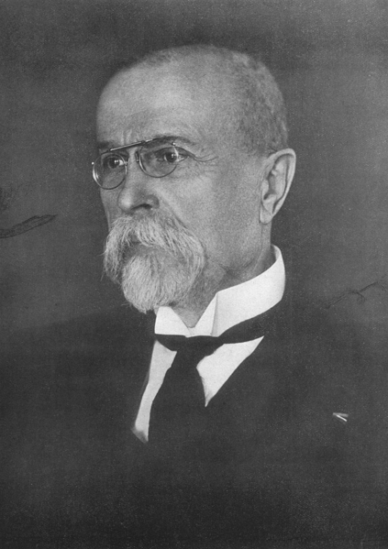
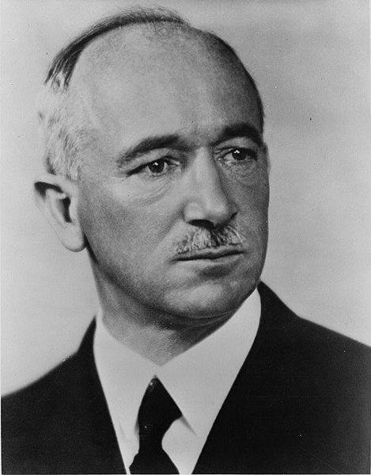
Republika se hroutí
- v roce 1935 se stal prezidentem
Edvard Beneš
(spolupracovník T.G. Masaryka,
řídil zahraniční politiku,
nastoupil po odstoupení T. G. M.)
T. G. Masaryk

Slide 3
v Německu se objevilo nebezpečí - fašisté
v čele s Adolfem Hitlerem
- hlásali, že Němci jsou předurčeni vládnout světu
- Sudetští Němci, kteří žili v Čechách v pohraničních oblastech (=Sudetech) už tisíc let, začali tvrdit, že je Češi utiskují, vyvolávali spory s Čechy a odmítli jednat s naší vládou

Slide 4
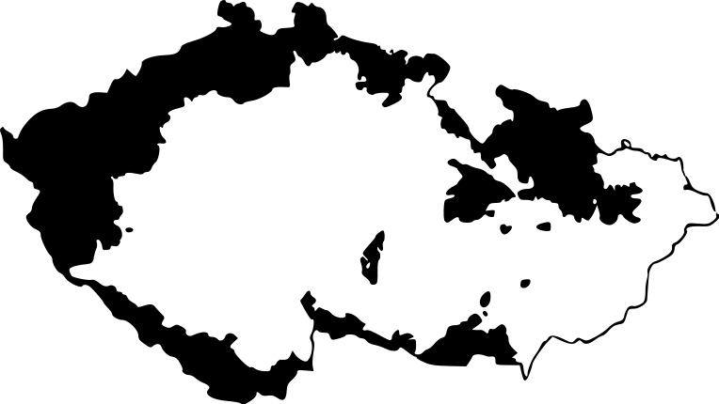
SUDETY
Oblasti dnešního Česka, osídlené
převážně německojazyčným obyvatelstvem.

Slide 5
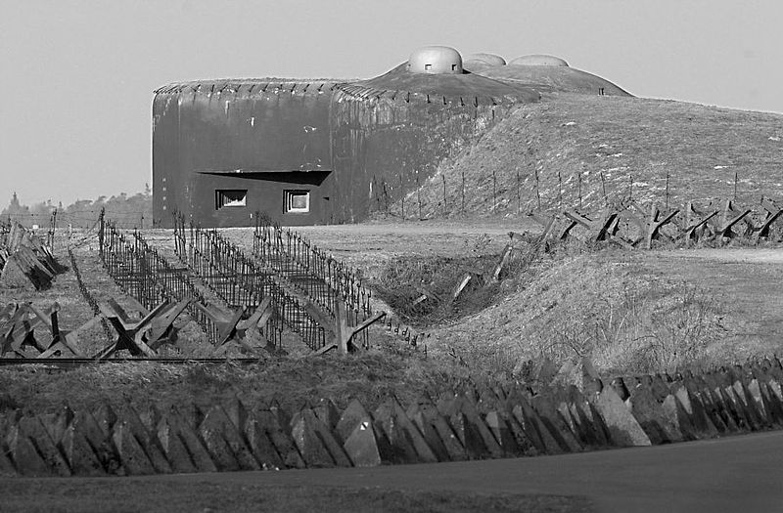
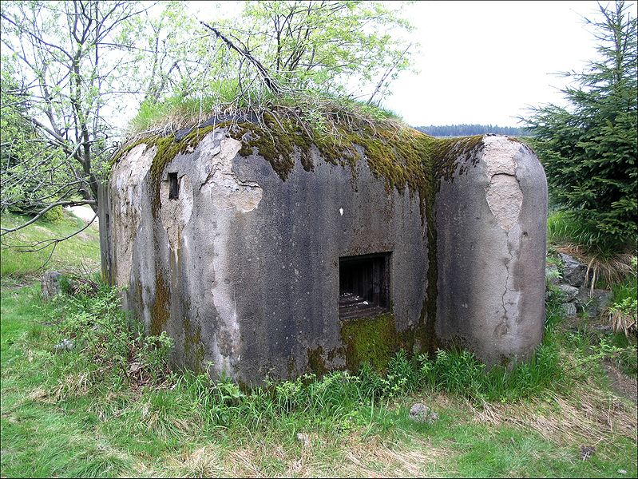
prezident Edvard Beneš vycítil nebezpečí, nechal postavit na hranici s Německem vojenské pevnosti a bunkry
a vyhlásil mobilizaci (= nástup do armády), lidé šli nadšeně bránit svoji vlast

Slide 6
- Hitler se sešel se zástupci Francie, Itálie a Anglie, na jejichž pomoc spoléhal Beneš
- přinutil je podepsat souhlas s odtržením Sudet od naší republiky
- stalo se to v Mnichově 29. září 1938 (tuto dohodu nazýváme Mnichovská dohoda nebo také „O nás bez nás")

Slide 7
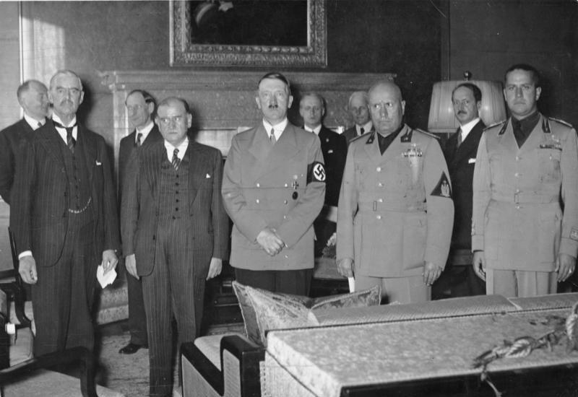
Chamberlain
Velká Británie
O NÁS BEZ NÁS
Hitler
Německo
Mussolini
Itálie
Daladier
Francie

Slide 8
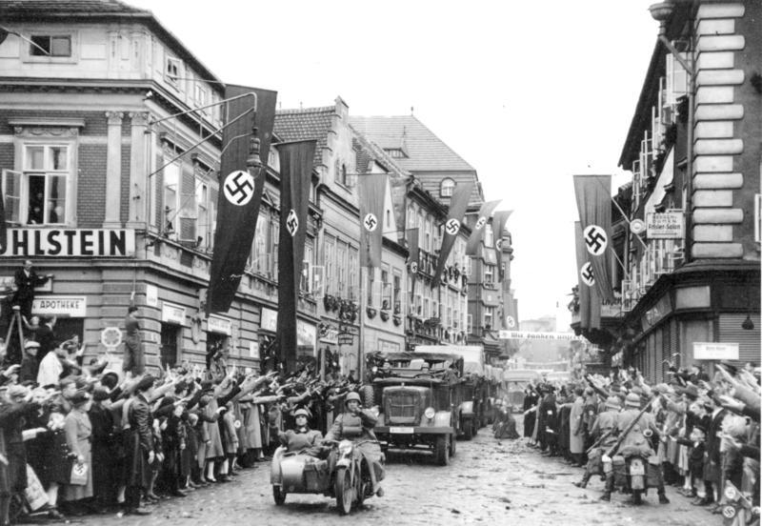
- vojáci museli bez boje opustit bunkry a Němci obsadili Sudety, Češi zde žijící se museli odstěhovat (=konec 1. republiky)
Sudetští Němci vítají
v Žatci německé
vojáky

Slide 9
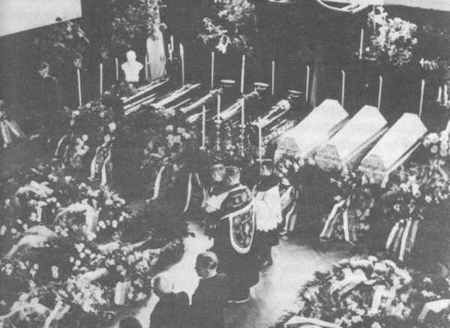
(Pohřeb Čechů zabitých sudetskými Němci)

Slide 10
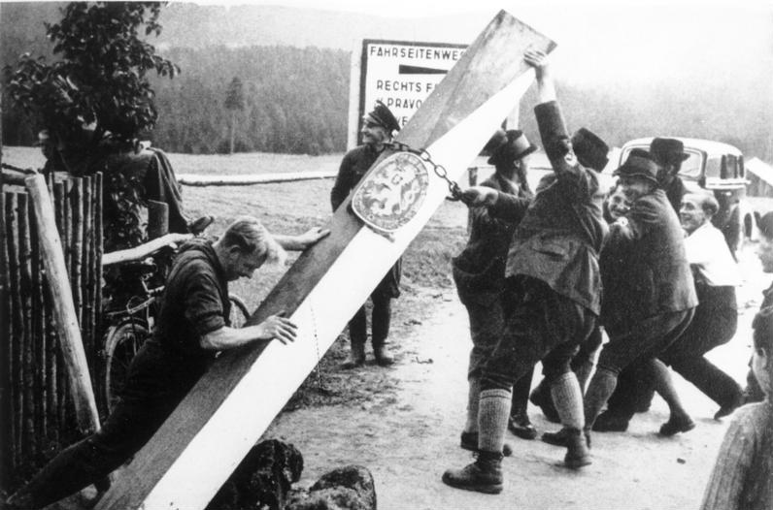
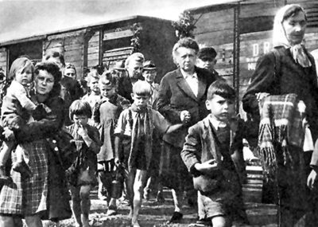
Sudetští Němci
nadšeně odstraňují
hraniční sloup
Československa
Češi musí opustit
své domovy (=ODSUN)

Slide 11
Wikipedia: the free encyclopedia [online]. San Francisco (CA): Wikimedia Foundation, 19. 1. 2007 [cit. 2013-08-20]. Dostupné z: http://cs.wikipedia.org/wiki/Soubor:Ropik.jpg
Wikipedia: the free encyclopedia [online]. San Francisco (CA): Wikimedia Foundation, 19. 3. 2013 [cit. 2013-08-20]. Dostupné z: http://cs.wikipedia.org/wiki/Soubor:Vertreibung.jpg
Wikipedia: the free encyclopedia [online]. San Francisco (CA): Wikimedia Foundation, 12. 10. 2011 [cit. 2013-08-20]. Dostupné z: http://cs.wikipedia.org/wiki/Soubor:Bundesarchiv_Bild_183-58507-003,_Besetzung_des_Sudetenlands,_Grenzpfahl.jpg
Wikipedia: the free encyclopedia [online]. San Francisco (CA): Wikimedia Foundation, 24. 10. 2011 [cit. 2013-08-20]. Dostupné z: http://cs.wikipedia.org/wiki/Soubor:Bundesarchiv_Bild_146-1970-005-28,_Anschluss_sudetendeutscher_Gebiete.jpg

Slide 12
Wikipedia: the free encyclopedia [online]. San Francisco (CA): Wikimedia Foundation, 26. 8. 2005 [cit. 2013-08-20]. Dostupné z: http://cs.wikipedia.org/wiki/Soubor:MO_S-19(c).jpg
Wikipedia: the free encyclopedia [online]. San Francisco (CA): Wikimedia Foundation, 3. 5. 2010 [cit. 2013-08-20]. Dostupné z: http://cs.wikipedia.org/wiki/Soubor:Bundesarchiv_Bild_183-R69173,_M%C3%BCnchener_Abkommen,_Staatschefs.jpg
V případě, že se jedná o volné dílo, citaci neuvádím, protože doba ochrany majetkových autorských práv u těchto děl již vypršela.

